Slide 1
Rook Ceph

Slide 2
About Rook Cept
Ceph는 블록 스토리지, 객체 스토리지, 공유 파일 시스템을 위한 확장성이 뛰어난 분산 스토리지 솔루션으로 수년간 프로덕션 배포에 사용되었습니다. Rook을 사용하면 Ceph 스토리지 시스템이 Kubernetes 기본 요소를 사용하여 Kubernetes에서 실행할 수 있습니다.
Kubernetes 클러스터에서 Ceph를 실행하면 Kubernetes 애플리케이션이 Rook에서 관리하는 블록 장치 및 파일 시스템을 마운트하거나 객체 스토리지에 S3/Swift API를 사용할 수 있습니다. Rook 운영자는 스토리지 구성 요소의 구성을 자동화하고 클러스터를 모니터링하여 스토리지가 사용 가능하고 정상 상태를 유지하는지 확인합니다.
Rook 연산자는 스토리지 클러스터를 bootstrapping하고 모니터링하는 데 필요한 모든 것을 갖춘 간단한 컨테이너입니다. 운영자는 Ceph 모니터 POD , RADOS 스토리지를 제공하는 Ceph OSD 데몬을 시작 및 모니터링하고 다른 Ceph 데몬을 시작 및 관리합니다. 운영자는 서비스를 실행하는 데 필요한 POD 및 기타 아티팩트를 초기화하여 풀, 객체 저장소(S3/Swift) 및 파일 시스템에 대한 CRD를 관리합니다.
운영자는 클러스터가 정상인지 확인하기 위해 스토리지 데몬을 모니터링합니다. Ceph mons는 필요할 때 시작되거나 장애 조치되며 클러스터가 성장하거나 축소됨에 따라 기타 조정이 이루어집니다. 운영자는 또한 API 서비스에서 요청한 원하는 상태 변경을 감시하고 변경 사항을 적용합니다.
Rook 연산자는 또한 저장소를 사용하는데 필요한 에이전트를 초기화합니다. Rook은 스토리지를 POD에 마운트하도록 Ceph-CSI 드라이버를 자동으로 구성합니다. Rook의 플렉스 드라이버도 자동으로 구성되지만 곧 CSI 드라이버를 위해 더 이상 사용되지 않습니다.

Slide 3
Ceph 개요
Ceph란 분산 클러스터 위에서 object storage를 구현해 object, block, file level의 storage 인터페이스를 제공한다. 하나로 object, block storage, file system 모두를 제공한다는 것이 장점. SPOF(Single Point Of Failure) 없는 완전한 분산처리와 exabyte 단위까지 확장 가능하다.
Ceph Storage Cluster는 다수의 서버 Ceph Node 로 구성되며 Ceph Object Storage, Ceph Block Device, Ceph File System 을 서비스합니다. Ceph Storage Cluster는 최소한 하나의 Ceph Monitor, Ceph Manager, Ceph OSD(Object Storage Daemon)이 필요합니다. Ceph File System을 운영하기 위해서는 Ceph Metadata Server 도 필요합니다. 모든 서비스는 RADOS (Reliable Autonomic Distributed Object Store) 기반위에서 동작합니다.

Slide 4
Cepth 특징
확장가능하고 open된 SDS(Software Defined Storage) 플랫폼이다.
신뢰성, 확장성, 고성능을 제공하게 설계된 분산 데이터 객체 저장소이다.
비정형데이터를 수용하고 현대의 인터페이스 및 레거시 인터페이스를 동시에 지원할 수 있다.

Slide 5
Ceph의 기능요약
분산 오브젝트 저장
HA(High Availability)
신뢰성
no SPOF (Single Point Of Failure)
self healing
self managing
Unified Storage로 이야기하고 있으며 이에 다음과 같은 연결성을 제공한다.
- native language interface (C/C++, python, java ..)
- RESTful interface (AKA, Object Storage)
- Block device interface (AKA, Block Storage)
- Filesystem interface (AKA, File Storage)

Slide 6
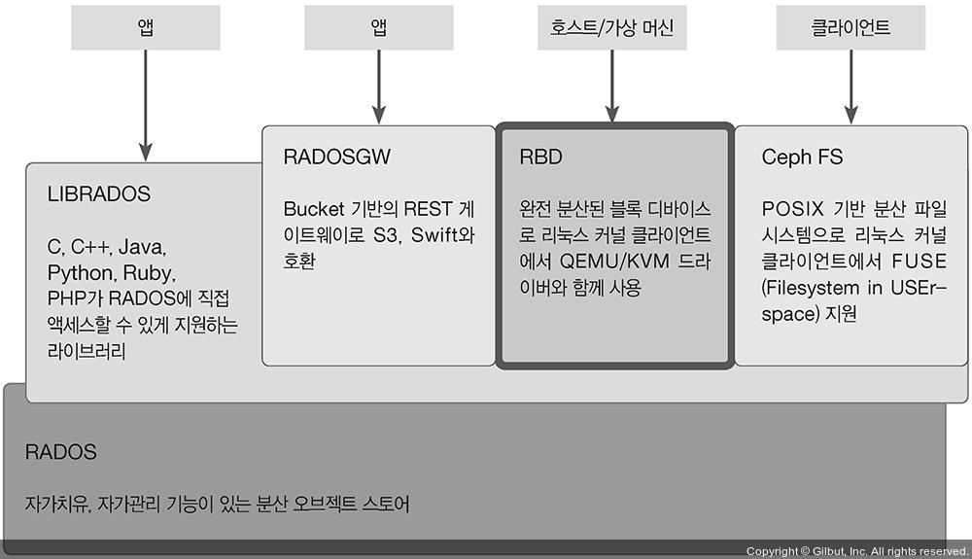
Ceph의 RBD와 RADOS
Ceph는 모든 종류의 스토리지 서비스를 모아 놓은 오픈 소스 서비스라고 할 수 있습니다. Ceph에는 RADOS라는 스토리지 노드 위에 LIBRADOS라는 RADOS 라이브러리가 있습니다.
그리고 아마존의 S3, 오픈스택의 Swift와 연동하는 RADOSGW(게이트웨이), QEMU나 KVM에서 생성한 인스턴스의 블록 스토리지로 사용하는 RBD(Rados Block Device), 사용자의 편의성을 제공하려고 POSIX(표준 운영체제 인터페이스)를 제공하는 Ceph FS로 구성되어 있습니다.

Slide 7
RADOS(Reliable Autonomic Distributed Object Store)
RADOS 의미
Reliable : 복제를 통해 데이터 분실을 회피한다.
Autonomic : 서로 통신하여 failure를 감지하고 투명한 복제를 수행
Distributed : 분산된
Object Store : 객체 저장
Ceph의 기반이며 모든 것들은 RADOS내에 저장된다.
모든 Data는 RADOS를 거쳐 object로 저장하게 된다.
데이터 타입을 구분하지 않는다.(즉, object, block, file 등을 구분하지 않고 최종 object로 저장한다.)
object chunk는 4MB 이다.

Slide 8
About Rook
Rook은 클라우드 네이티브 환경과 기본적으로 통합되는 다양한 스토리지 솔루션 세트에 대한 플랫폼, 프레임워크 및 지원을 제공 하는 Open Source 클라우드 네이티브 스토리지 오케스트레이터 입니다.
Rook은 스토리지 소프트웨어를 자가 관리, 자가 확장 및 자가 치유 스토리지 서비스로 전환합니다.
배포, 부트스트랩, 구성, 프로비저닝, 확장, 업그레이드, 마이그레이션, 재해 복구, 모니터링 및 리소스 관리를 자동화하여 이를 수행합니다.
Rook은 기본 클라우드 네이티브 컨테이너 관리, 스케줄링 및 오케스트레이션 플랫폼에서 제공하는 기능을 사용하여 임무를 수행합니다.
Rook은 확장 지점을 활용하고 스케줄링, 수명 주기 관리, 리소스 관리, 보안, 모니터링 및 사용자 경험을 위한 원활한 경험을 제공하는
클라우드 네이티브 환경에 깊이 통합됩니다.
Ceph 연산자는 2018년 12월 Rook v0.9 릴리스에서 안정적으로 선언되어 이미 몇 년 동안 프로덕션 스토리지 플랫폼을 제공했습니다

Slide 9
Design of Rook
Rook을 사용하면 Kubernetes 기본 요소를 사용하여 Kubernetes에서 Ceph 스토리지를 실행할 수 있습니다.
Kubernetes 클러스터에서 Ceph를 실행하면 Kubernetes 애플리케이션이 Rook에서 관리하는 블록 장치 및 파일 시스템을 마운트하거나
객체 스토리지에 S3/Swift API를 사용할 수 있습니다. Rook 운영자는 스토리지 구성 요소의 구성을 자동화하고 클러스터를 모니터링하여
스토리지가 사용 가능하고 정상 상태를 유지하는지 확인합니다.
Rook 연산자는 스토리지 클러스터를 부트스트랩하고 모니터링하는 데 필요한 모든 것을 갖춘 간단한 컨테이너입니다.
운영자는 Ceph 모니터 포드 , RADOS 스토리지를 제공하는 Ceph OSD 데몬을 시작 및 모니터링하고 다른 Ceph 데몬을 시작 및 관리합니다.
운영자는 서비스를 실행하는 데 필요한 포드 및 기타 리소스를 초기화하여 풀, 객체 저장소(S3/Swift) 및 파일 시스템에 대한 CRD를 관리합니다.
운영자는 클러스터가 정상인지 확인하기 위해 스토리지 데몬을 모니터링합니다.
Ceph mons는 필요할 때 시작되거나 장애 조치되며 클러스터가 성장하거나 축소됨에 따라 기타 조정이 이루어집니다.
또한 운영자는 Ceph 사용자 지정 리소스(CR)에 지정된 원하는 상태 변경을 관찰하고 변경 사항을 적용합니다.
Rook은 스토리지를 포드에 마운트하도록 Ceph-CSI 드라이버를 자동으로 구성합니다.

Slide 10
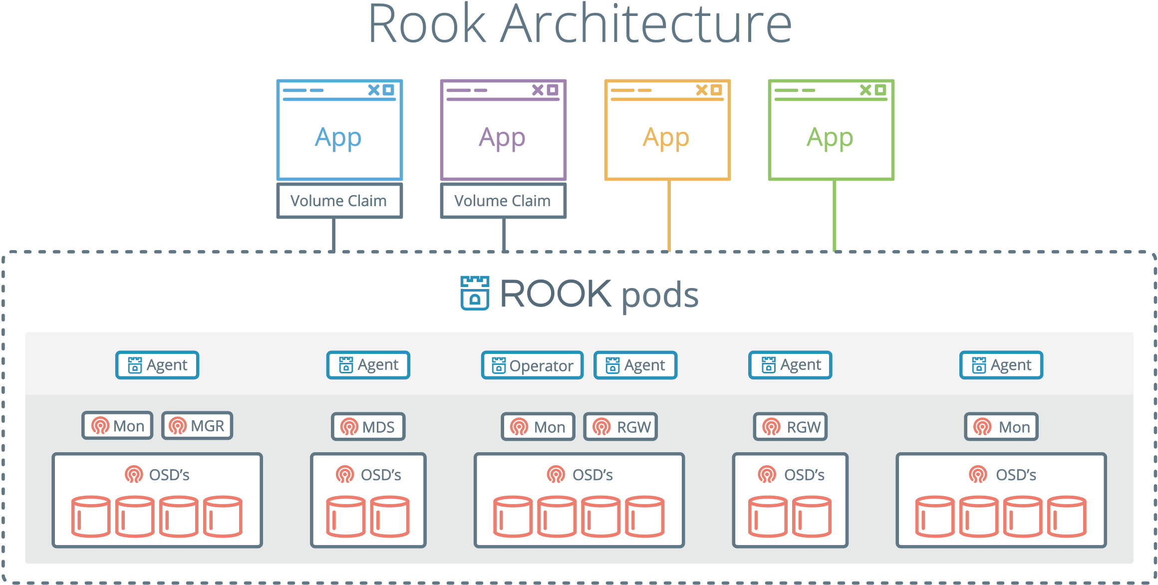
Design of Rook

Slide 11
Quickstart
최소버전
Kubernetes v1.16 or higher is supported by Rook.
전제조건
Raw devices (no partitions or formatted filesystems)
Raw partitions (no formatted filesystem)
Persistent Volumes available from a storage class in block mode

Slide 12
TL;DR
다음 kubectl 명령과 예제 매니페스트 를 사용하여 간단한 Rook 클러스터를 만들 수 있습니다 .
$ git clone --single-branch --branch v1.8.5 https://github.com/rook/rook.git
cd rook/deploy/examples kubectl create -f crds.yaml -f common.yaml -f operator.yaml kubectl create -f cluster.yaml
클러스터가 실행된 후 클러스터의 다른 애플리케이션에서 사용할 블록, 객체 또는 파일 스토리지를 생성할 수 있습니다.
Deploy the Rook Operator
첫 번째 단계는 Rook 연산자를 배포하는 것입니다. Rook 릴리스에 해당하는 예제 yaml 파일 을 사용하고 있는지 확인하십시오 . 더 많은 옵션은 예제 문서 를 참조하십시오 .
cd deploy/examples
kubectl create -f crds.yaml -f common.yaml -f operator.yaml
# verify the rook-ceph-operator is in the `Running` state before proceeding
kubectl -n rook-ceph get pod
Rook Helm Chart 를 사용하여 오퍼레이터를 배치할 수도 있습니다 .
오퍼레이터를 프로덕션에서 시작하기 전에 고려할 수 있는 몇 가지 설정이 있습니다.
기본적으로 비활성화되어 있는 특정 Rook 기능을 활성화하려면 고려하십시오. 이러한 설정 및 기타 고급 설정 은 operator.yaml 을 참조하세요 .
장치 검색: Rook은 ROOK_ENABLE_DISCOVERY_DAEMON베어 메탈 클러스터에서 일반적으로 사용되는 설정이 활성화된 경우 구성할 새 장치를 감시합니다.
노드 선호도 및 허용 범위: 기본적으로 CSI 드라이버는 클러스터의 모든 노드에서 실행됩니다. CSI 드라이버 선호도를 구성하기 위해 몇 가지 설정을 사용할 수 있습니다.
기본 이외의 네임스페이스에 배포하려면 해당 항목의 Ceph 고급 구성 섹션rook-ceph 을 참조하세요 .

Slide 13
클러스터 환경
Rook 문서는 프로덕션 환경에서 Rook을 시작하는 데 중점을 둡니다. 테스트 환경에 대한 일부 설정을 완화하기 위한 예제도 제공됩니다. 이 가이드 뒷부분에서 클러스터를 생성할 때 다음 예시 클러스터 매니페스트를 고려하십시오.
cluster.yaml : 베어 메탈에서 실행되는 프로덕션 클러스터에 대한 클러스터 설정입니다. 3개 이상의 작업자 노드가 필요합니다.
cluster-on-pvc.yaml : 동적 클라우드 환경에서 실행되는 프로덕션 클러스터에 대한 클러스터 설정입니다.
cluster-test.yaml : minikube와 같은 테스트 환경에 대한 클러스터 설정.
자세한 내용은 Ceph 예제 를 참조하십시오.
Ceph 클러스터 생성
이제 Rook 연산자가 실행 중이므로 Ceph 클러스터를 생성할 수 있습니다. 클러스터가 재부팅 후에도 지속되도록 하려면 dataDirHostPath호스트에 유효한 속성을 설정해야 합니다. 자세한 설정 은 클러스터 구성 에 대한 설명서를 참조하십시오 .
클러스터를 만듭니다.
kubectl create -f cluster.yaml
kubectl네임스페이스 의 팟(Pod)을 나열하는 데 사용 rook-ceph합니다. 다음 포드가 모두 실행되면 다음 포드를 볼 수 있어야 합니다. osd 포드의 수는 클러스터의 노드 수와 구성된 장치 수에 따라 다릅니다. 위 의 내용을 수정하지 않았다면 cluster.yaml노드당 하나의 OSD가 생성될 것으로 예상됩니다.
rook-ceph-mon, rook-ceph-mgr, 또는 rook-ceph-osd포드가 생성되지 않은 경우 자세한 내용과 잠재적 솔루션은 Ceph 공통 문제 를 참조하세요.
kubectl -n rook-ceph get pod

Slide 14
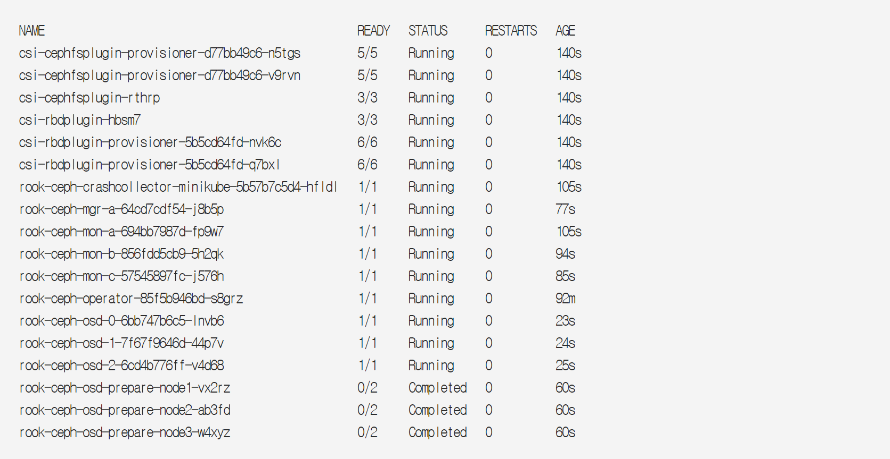

Slide 15
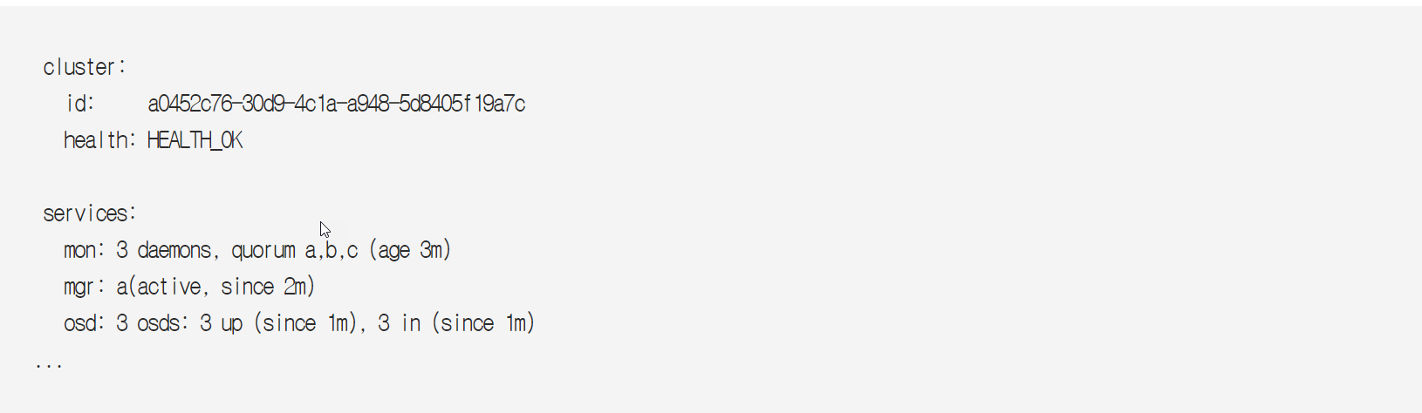
클러스터가 정상 상태인지 확인하려면 Rook 도구 상자ceph status 에 연결하고 명령 을 실행합니다 .
모든 몬은 정족수에 있어야 합니다
mgr이 활성화되어 있어야 합니다.
하나 이상의 OSD가 활성화되어 있어야 합니다.
상태가 그렇지 않은 HEALTH_OK경우 경고 또는 오류를 조사해야 합니다.
ceph status

Slide 16
저장
Rook이 노출하는 세 가지 유형의 스토리지에 대한 연습은 다음 가이드를 참조하세요.
블록 : Pod(RWO)에서 사용할 블록 스토리지 생성
공유 파일 시스템 : 여러 포드(RWX)에서 공유할 파일 시스템 생성
Object : Kubernetes 클러스터 내부 또는 외부에서 액세스할 수 있는 객체 저장소 생성

Slide 17
References
https://rook.io/docs/rook/v1.8/
https://mr100do.tistory.com/594
https://d2.naver.com/helloworld/258077
https://wcc8088.tistory.com/127

